Slide 1
WheelWay
교통약자를 위한 지하철 접근성 안내 앱 — 화면 브리핑
실기기(갤럭시) 검증 스크린샷 기준

Slide 2
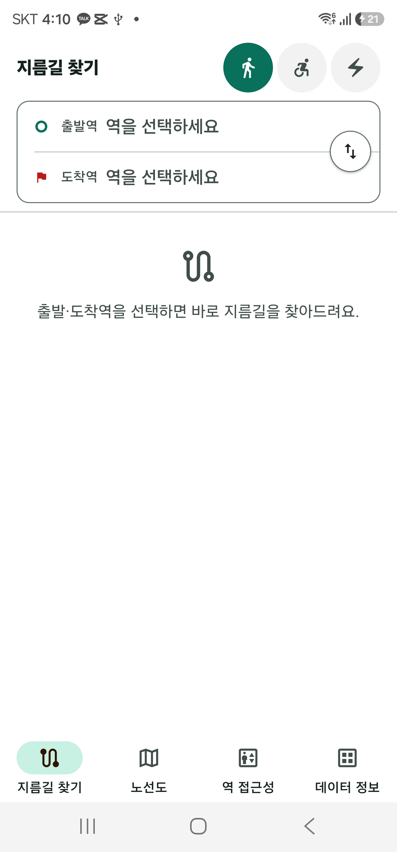
01 HOME
지름길 찾기 — 첫 화면
이동수단 3종 지원
• 앱을 열면 바로 뜨는 기본 화면으로, 출발역과 도착역만 고르면 된다.
• 보행자 / 수동 휠체어 / 전동 휠체어 3가지 이동 수단 모드를 상단에서 바로 전환할 수 있다.
• 복잡한 메뉴 없이 첫 화면에서 바로 목적을 시작하도록 설계했다.
WheelWay · 앱 화면 브리핑
2

Slide 3
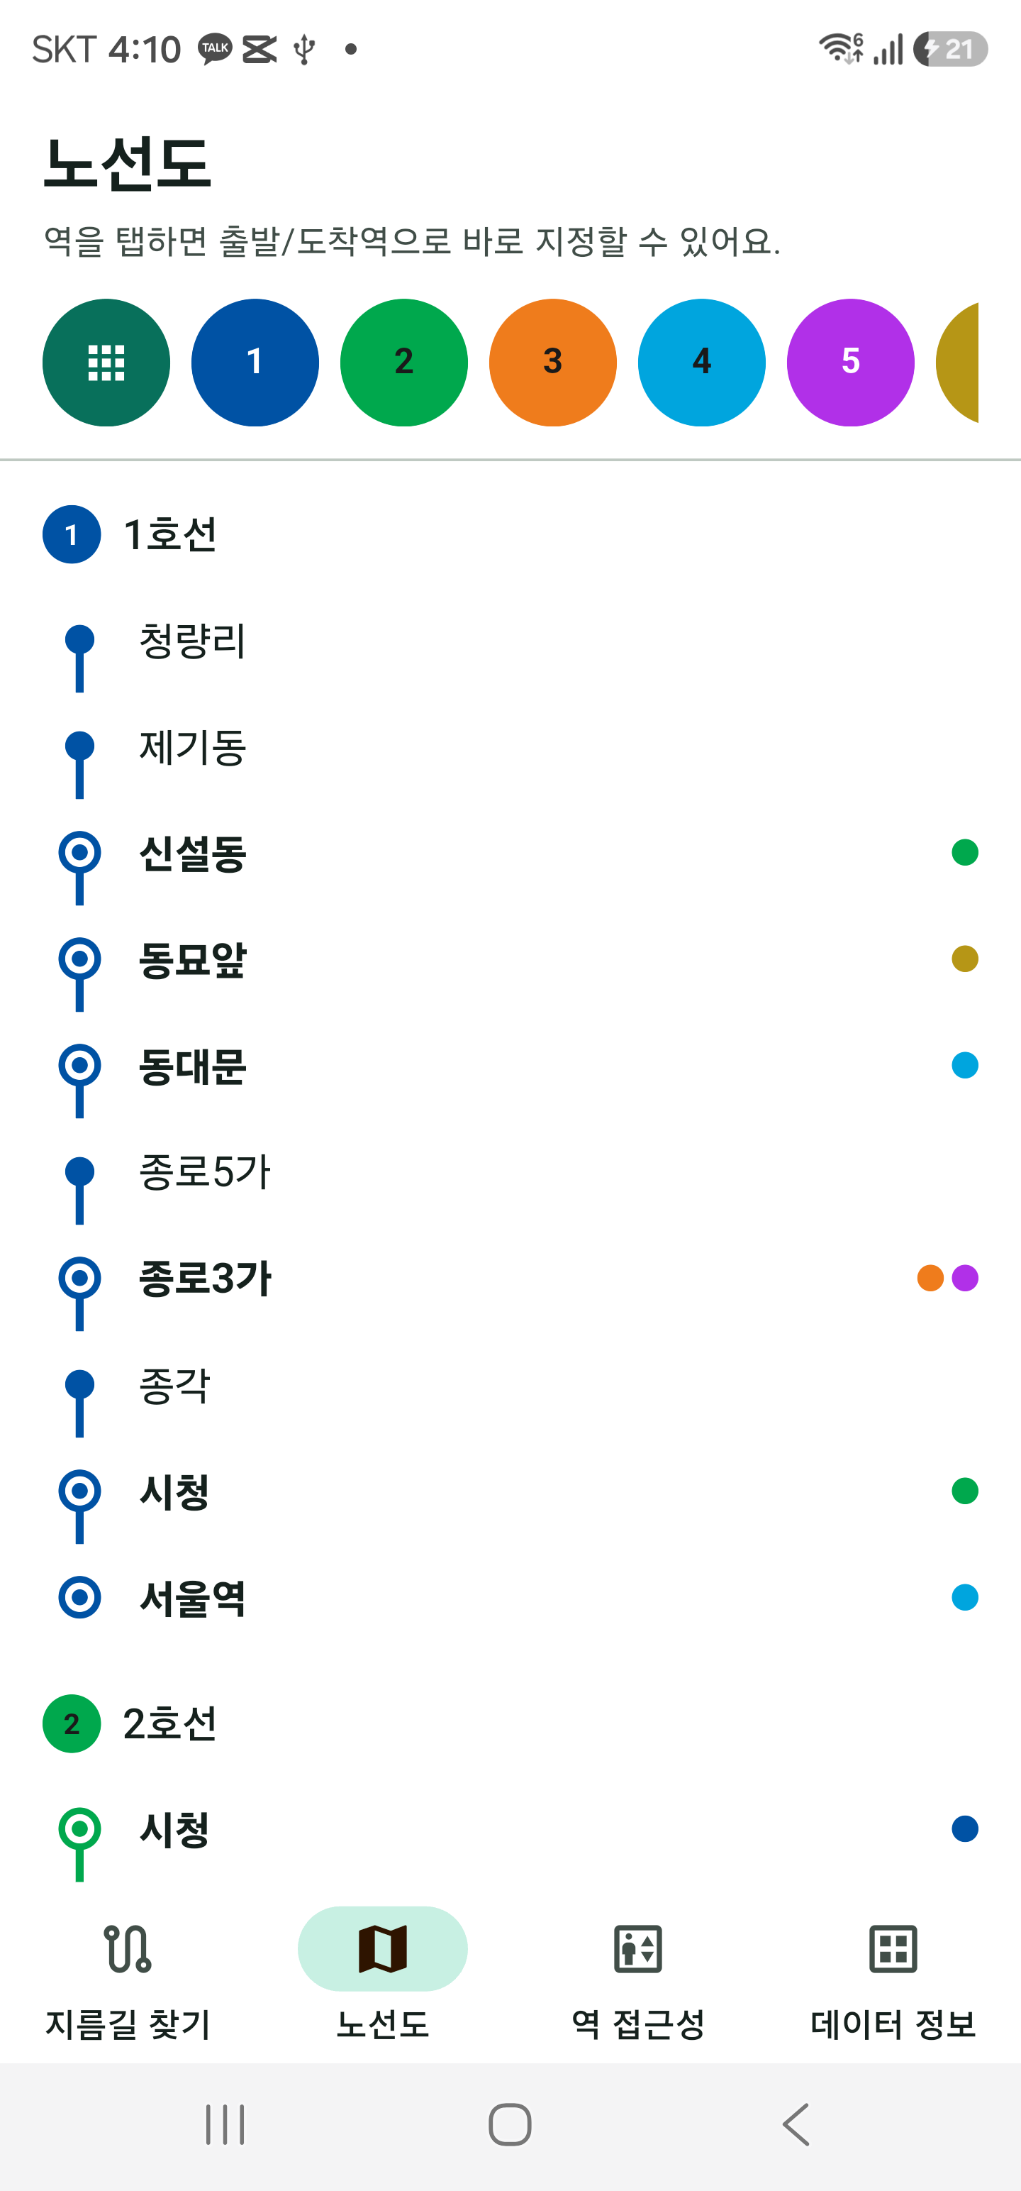
02 노선도 · 입력 전
노선도에서 역을 고르기 전
역 선택 전
• 네이버지도 스타일의 세로형 노선도로, 호선별 색상과 환승역 표시를 한눈에 볼 수 있다.
• 역명을 몰라도 노선을 따라 훑어보며 원하는 역을 찾을 수 있다.
• 상단 호선 칩을 누르면 해당 구간으로 빠르게 이동한다.
WheelWay · 앱 화면 브리핑
3

Slide 4
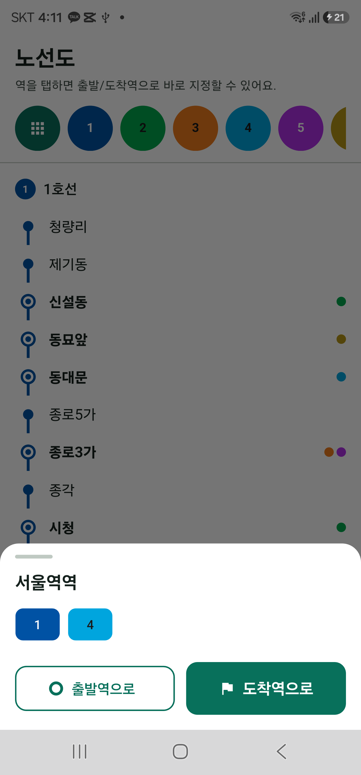
03 노선도 · 입력 후
역을 탭하면 뜨는 선택 창
역 선택 직후
• 노선도에서 역 이름을 탭하면 하단에 출발역/도착역 지정 창이 바로 뜬다.
• 화면 전환 없이 그 자리에서 바로 경로 검색에 반영된다.
• 출발/도착을 고르는 즉시 첫 화면으로 자동 이동해 결과를 준비한다.
WheelWay · 앱 화면 브리핑
4

Slide 5
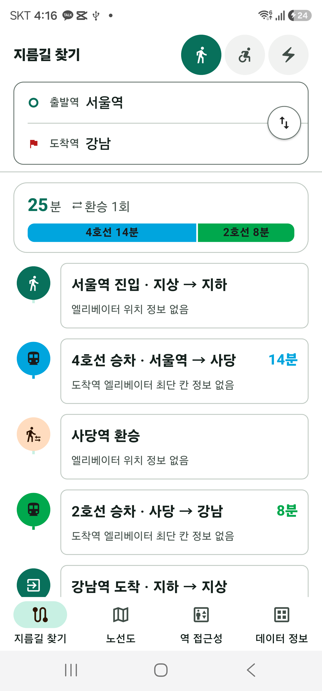
04 경로 검색 결과
서울역 → 강남, 지름길 안내
핵심 기능
• 소요시간, 환승 횟수, 구간별 노선 색상을 상단에 요약해서 보여준다.
• 역 진입부터 환승, 도착까지 각 단계를 걸음 단위로 안내한다.
• 구간마다 엘리베이터 위치 정보 유무까지 함께 표시해 교통약자 이동 계획에 도움을 준다.
WheelWay · 앱 화면 브리핑
5

Slide 6
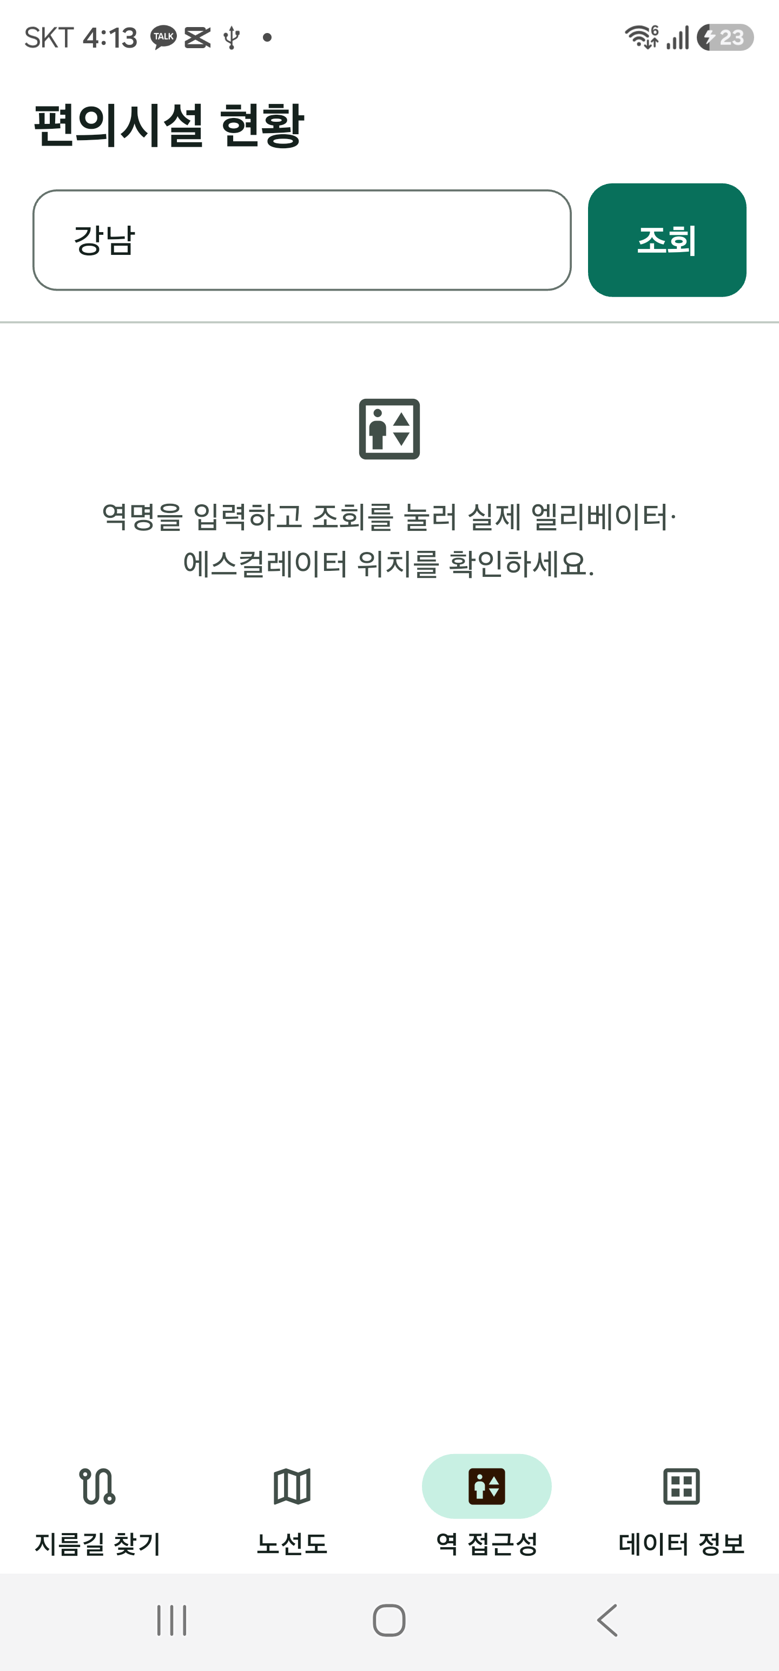
05 편의시설 현황
역명으로 편의시설 조회하기
입력 화면
• 역 이름만 입력하면 해당 역의 엘리베이터·에스컬레이터 위치를 조회할 수 있다.
• 엘리베이터 / 에스컬레이터 필터로 원하는 시설만 골라볼 수 있다.
• 공공데이터를 서버에서 미리 정리해두고 앱은 결과만 빠르게 받아온다.
WheelWay · 앱 화면 브리핑
6

Slide 7
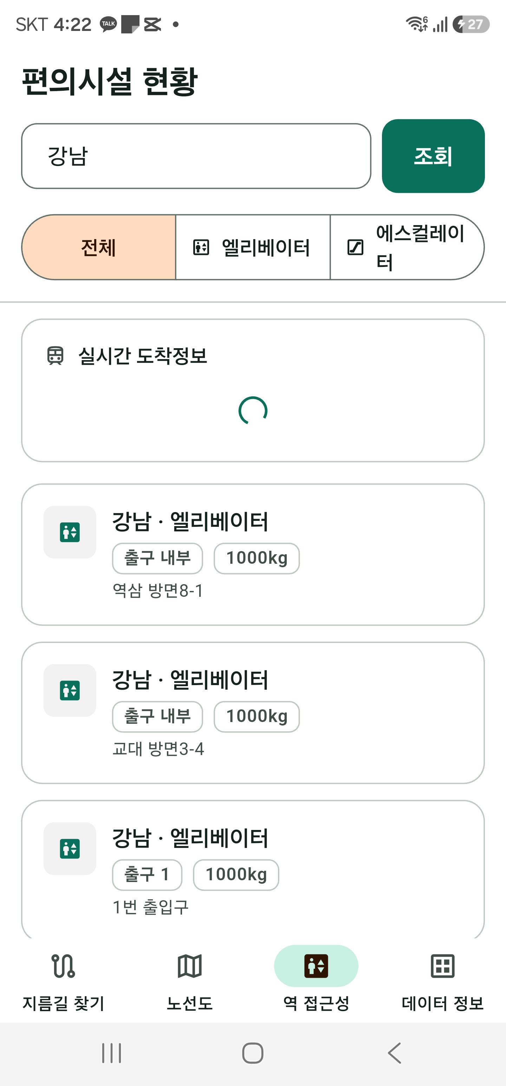
06 편의시설 현황 결과
강남역 엘리베이터 위치 안내
실데이터 확인
• 출구 번호, 정원(하중), 인접 출구 방향까지 실제 데이터로 안내한다.
• 최근 서버 응답 속도를 크게 개선해 결과가 즉시 나타난다.
• 실시간 도착정보 등 추가 정보도 같은 화면에서 함께 제공할 예정이다.
WheelWay · 앱 화면 브리핑
7

Slide 8
정리
• 실기기(갤럭시)에서 직접 검증한 화면으로 구성했다.
• 홈 → 노선도 → 경로 결과 → 편의시설 조회까지 핵심 사용 흐름을 담았다.
• 화면을 확인하는 과정에서 실기기 전용 네트워크 문제를 발견해 즉시 수정했다.
• 다음 단계: 실시간 도착정보 연동.
WheelWay · 앱 화면 브리핑
8

